Slide 1

ZIŅOJUMI PAR
BĒRNU TIESĪBU PĀRKĀPUMIEM

Slide 2


2024.gads:
1559
2025.gada 1.pusgads:
1058
SAŅEMTIE ZIŅOJUMI

Slide 3

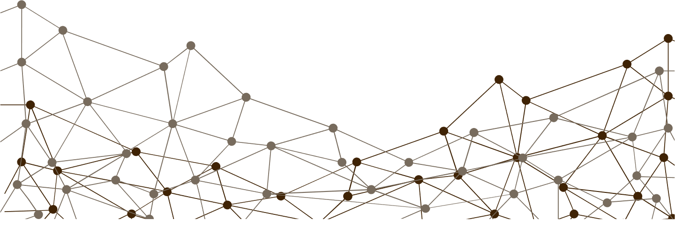
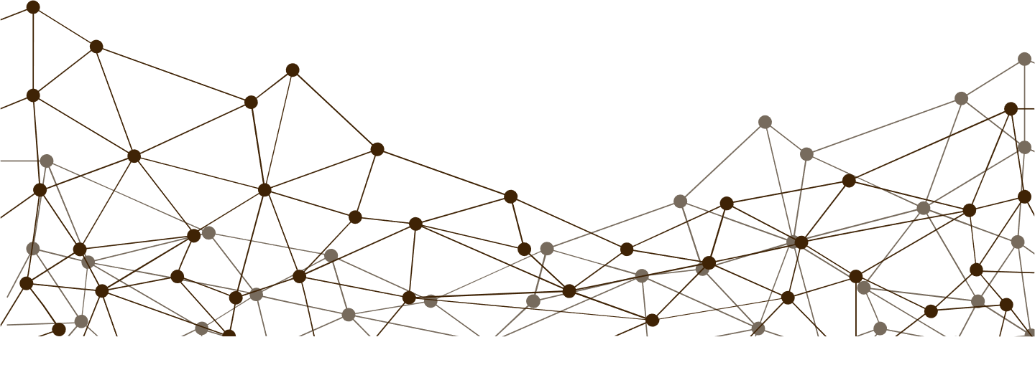

Slide 4
ANONĪMĀS ZIŅOŠANAS VEIDLAPA
VAR AIZPILDĪT IKVIENS, KAM IR AIZDOMAS VAI INFORMĀCIJA PAR BĒRNA APDRAUDĒJUMU VAI IESPĒJAMU VARDARBĪBU.
ZIŅOŠANA IR ANONĪMA.
ZIŅO TIEŠSAISTĒ BAC MĀJASLAPĀ

Slide 5

https://www.bac.gov.lv/lv/anonima-zinosanas-veidlapa-par-iespejamajiem-berni-tiesibu-parkapumiem-pret-bernu
www.bac.gov.lv
pasts@bac.gov.lv

